Slide 1


基于区域统一的3D几何模型简化的误差分析
课程教师：李启雷
  班级：移动1511班
  学生：谭 锦 志
  学号：nb15110

Slide 2
文章结构
第一部分 问题的整理与描述
第二部分 提出解决方案
第三部分 求解映射速度
第四部分 实现区域统一
第五部分 DWR误差计算
第六部分 实例与结论

Slide 3

















思路来源-内部特征问题
F2
F1
S
F3
S
DWR
(dual weighted residual method)

Slide 4










DWR
F2对应弱解形式：
其中
引理1：
其中 ∆R 与 r 均趋于 0，R 定义为：
误差 e 转化为：
其中
满足以下方程：
（P）
（P）称为 F2 的伴随问题

Slide 5


外部特征问题的转化过程
C
D
A
B
C
D
V(x)
A
B
A
B

Slide 6
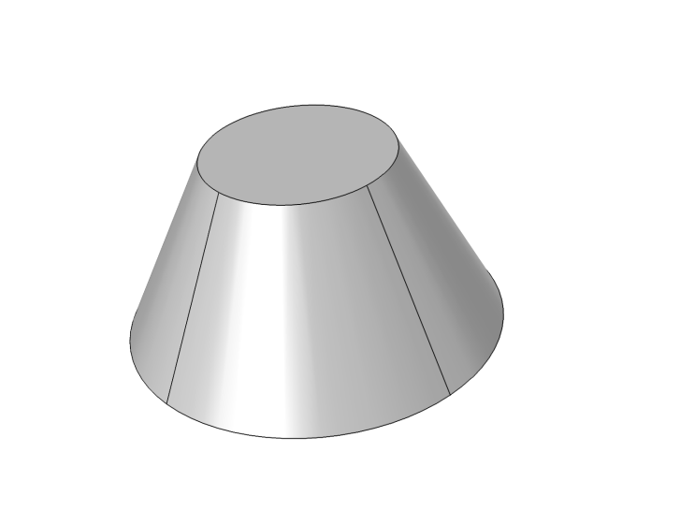
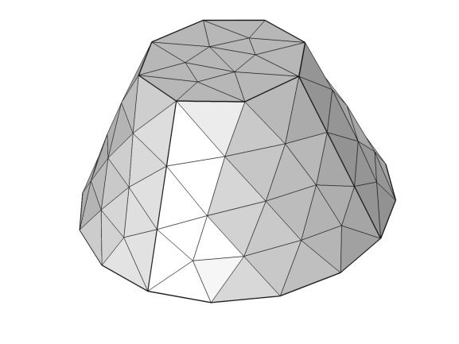
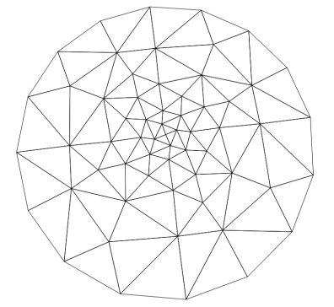
速度映射实例

Slide 7
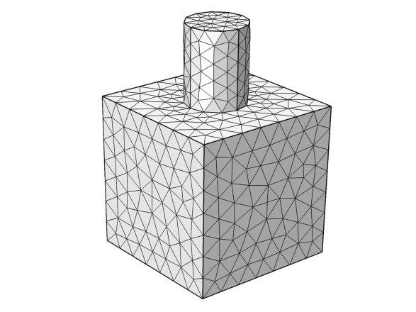
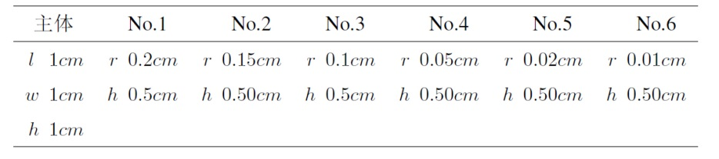
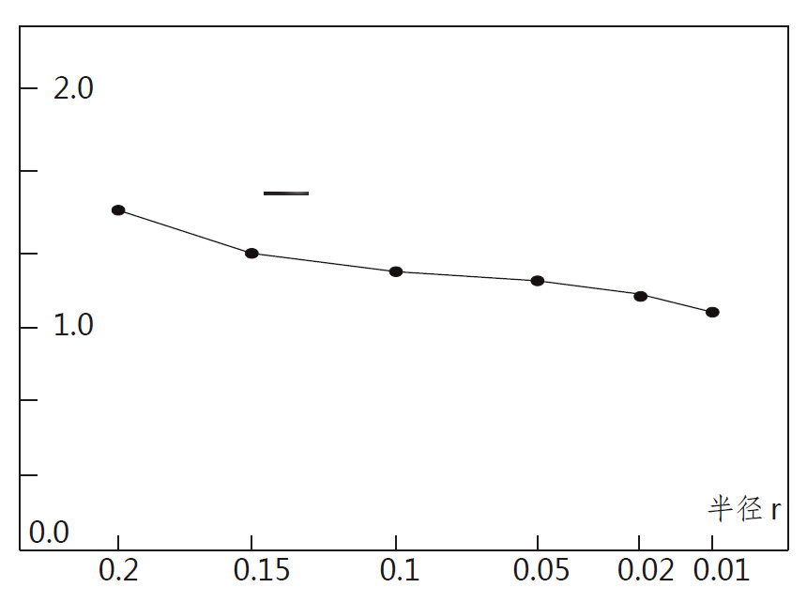
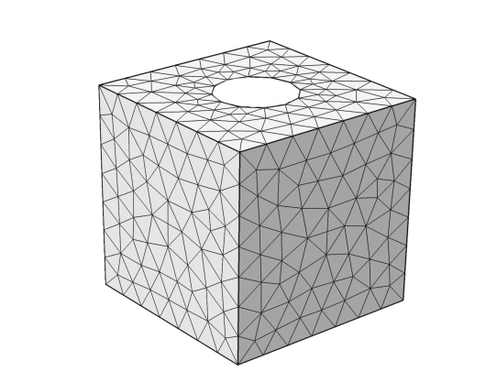


综合实例展示
表1 圆柱特征半径数据
图1 计算结果与真实误差比值

Slide 8
总结
本文使用的 3 个工具：
1. 传统的区域统一；
2. 网格参数化 实现映射速度的构造；
3. DWR误差估计.
将误差 e 的计算转化到求解伴随问题上，简化计算：
e ≈ R(u,p)

Slide 9
谢谢观赏

